Slide 1

掌握商機、成為創業家
2018 美安台灣領導者訓練大會
柳元涵 Simon Liu

Slide 2
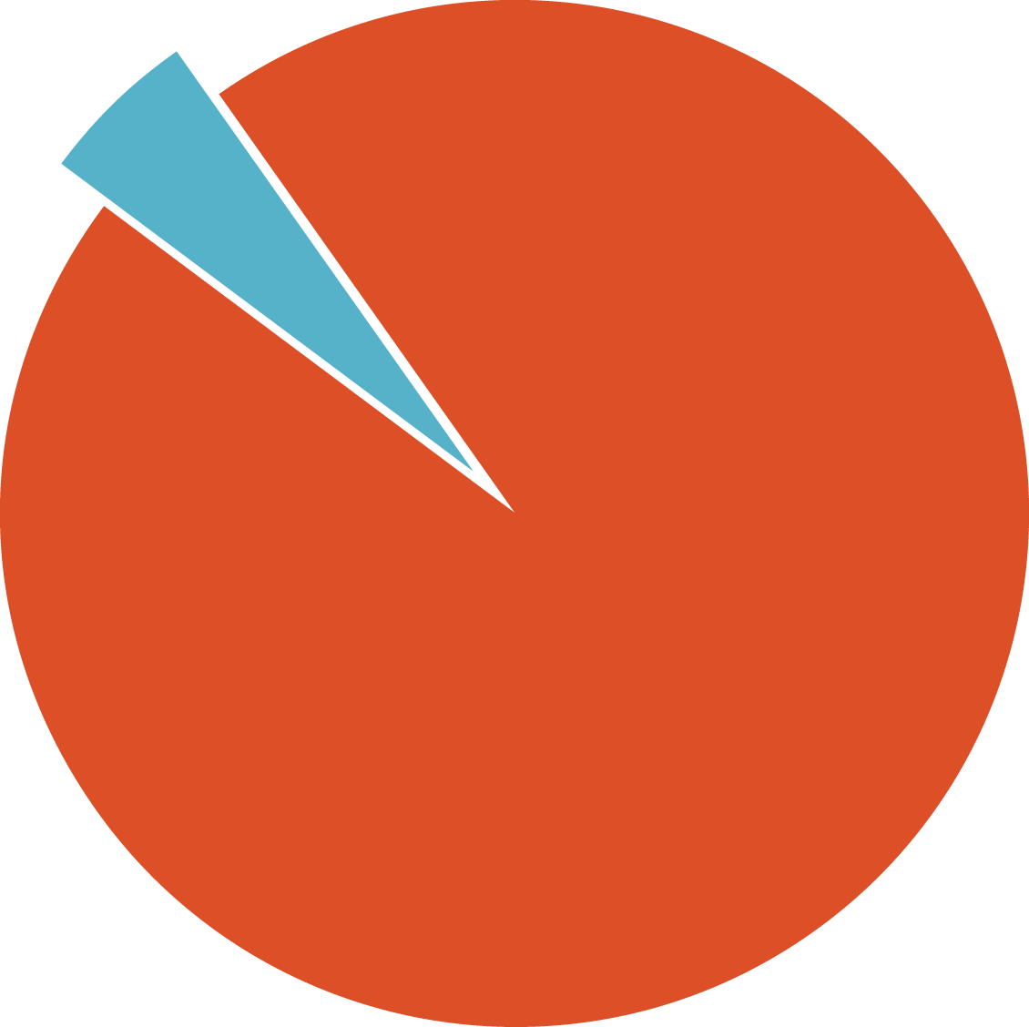

45年工作計畫的現實
5%
某某某
服務20年
功績卓著
95%

Slide 3
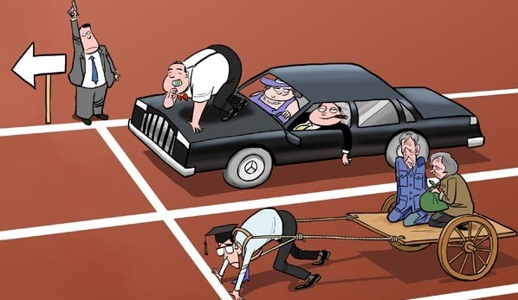
財政部統計104年報稅資料
全國前5%的家庭年收入471萬
全國後5%的家庭年收入4.7萬
相較民國94年貧富差距55倍
現今貧富差距已達百倍
經濟日報 2017.7.03

Slide 4
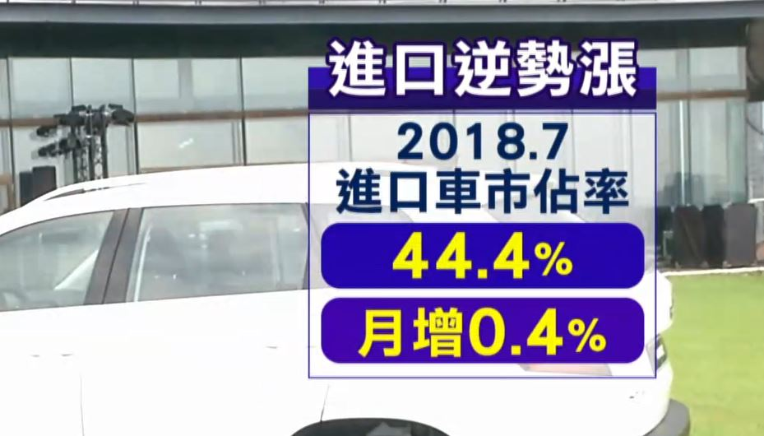
進口車市佔率逼進五成
進口車八月份市佔率一舉衝高到49.5%
幾乎快要超越國產車
一到八月總市佔率達到44.1%
自由時報 2018.9.10
車 訊 網 2018.9.20

Slide 5
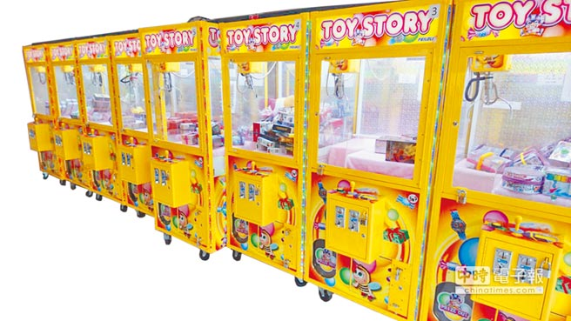
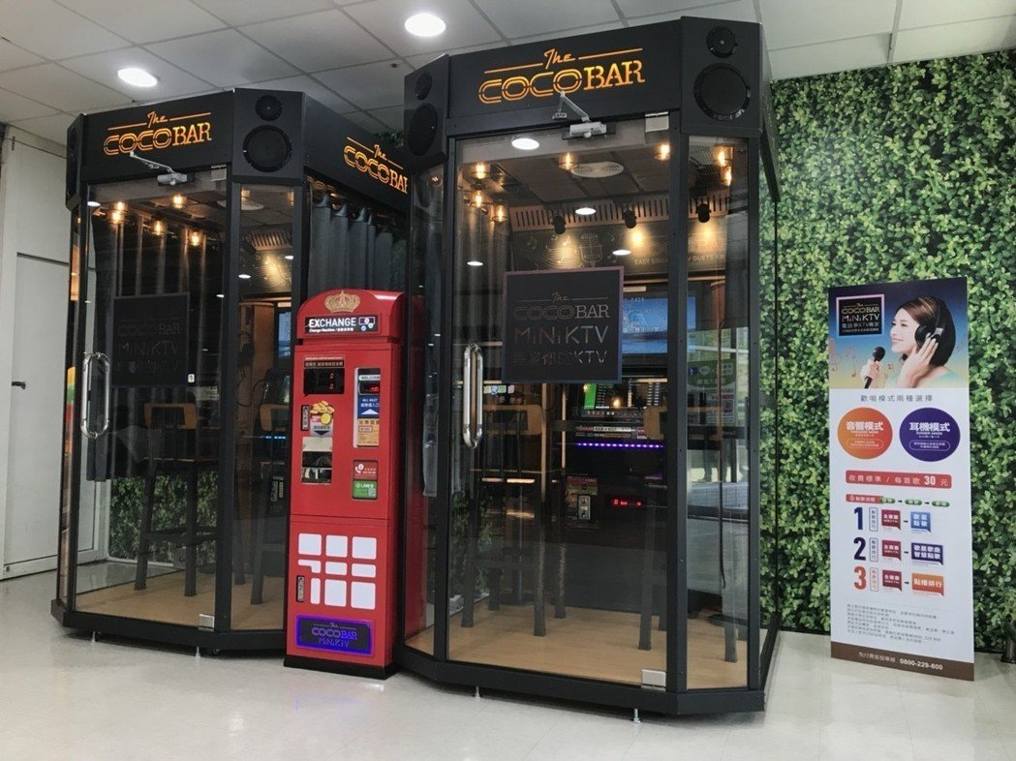

末端經濟．小確幸商機
小確幸之王

Slide 6
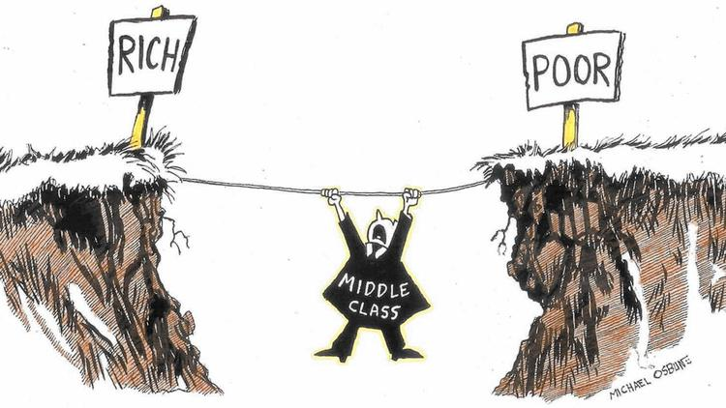
中產階級真的消失了

Slide 7
永續收入⬅向左走 ● 向右走➔主動收入

Slide 8
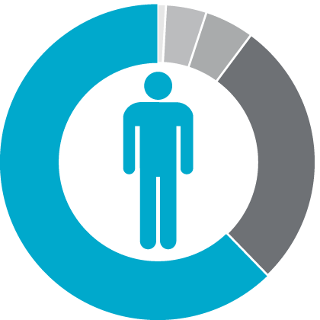
創業計劃的現實
4%財務健全
1%富有
5%還在工作
62%入不敷出
28%已經過世

Slide 9
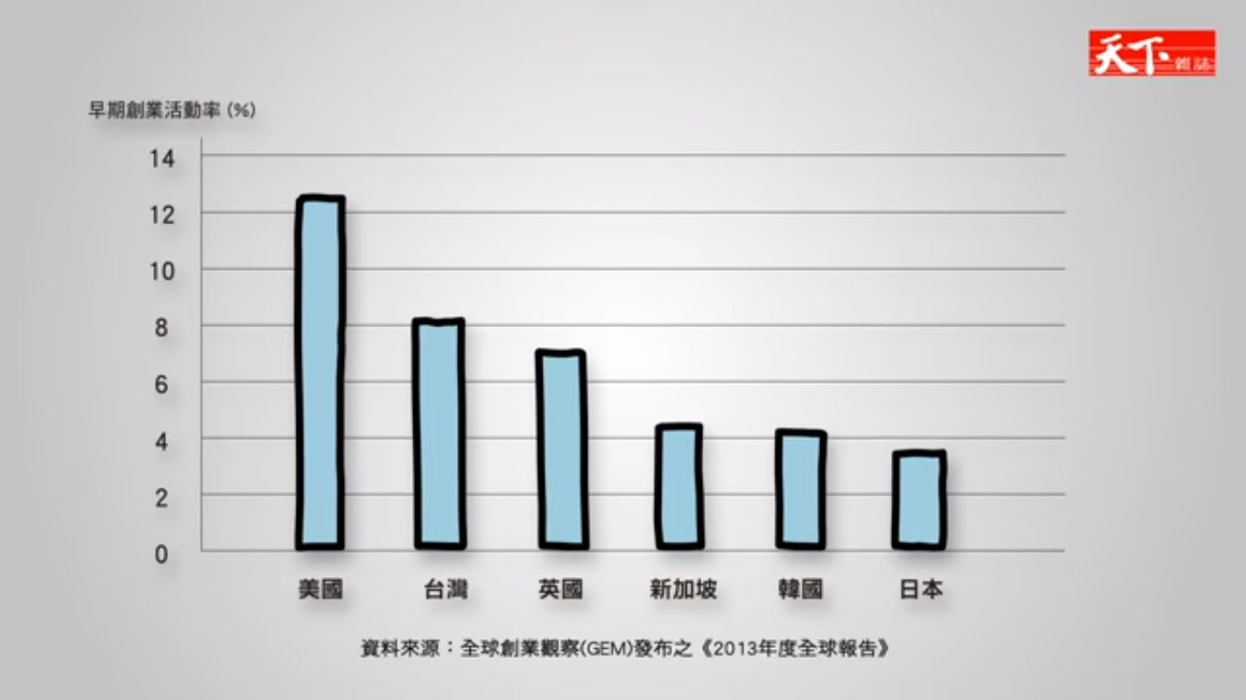

Slide 10
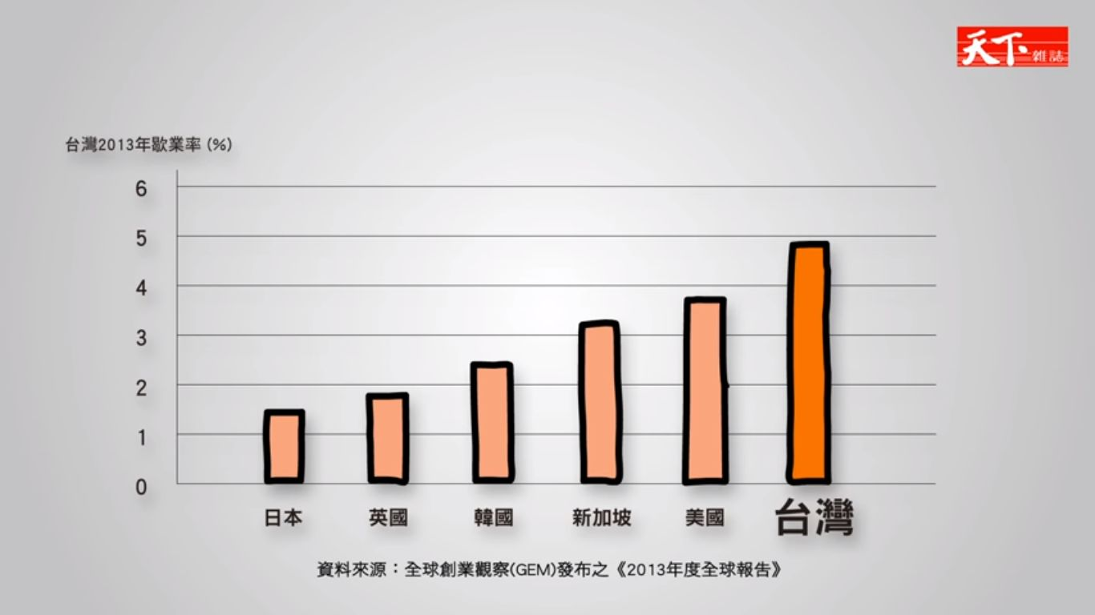

Slide 11

經濟部統計一般民眾創業
一年內倒閉業者高達90%
前五年陣亡比例高達99%
撐過五年的創業家只有1%
經濟日報 2017.7.31

Slide 12

不是我們沒有勇氣
是創業真的好困難

Slide 13



它們成功的共通點是什麼？
“連 結”
人與資訊
人與APP
人與人

Slide 14


“連結”
是網路世界最大的商機
人與資源

Slide 15
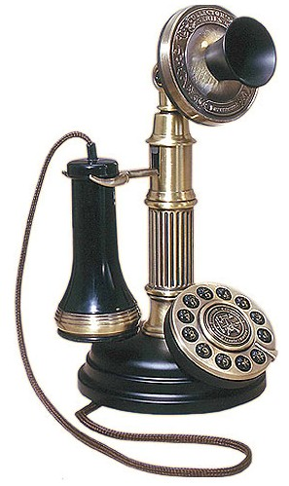
你知我知
但是……
你做不到我做不到
關鍵是……
節點

Slide 16
擴大
規模
擴大
規模
節點B
平台
節點A
網路效應

Slide 17

SHOP ‧ COM“連結”人與購物

Slide 18














































超過百萬名消費者
數十萬名超連鎖®店主
三千多家合作廠商
跨國電子商務平台

Slide 19













































SHOP ‧ COM 的”連結”
不是消滅敵人，而是化敵為友

Slide 20

[
]
執行2-3年計畫為您的財務未來建立基礎

Slide 21

JR 已經幫我們
創造了最大的商機-連結
解決了最難的問題-節點
那我們的問題是什麼？

Slide 22

創業家……？
我……真的可以嗎？

Slide 23
電子商務勝出的關鍵
多．快．好．省
1. 商品數量多不多？
2. 服務速度快不快？
3. 品牌產品好不好？
4. 消費過程省不省？

Slide 24

商品數量多不多？
超過三千家夥伴商店
數百萬項之商品項目
重點是………
每天都持續增加中

Slide 25

服務速度快不快？
超過20萬名購物顧問
一天24小時
一年365天
適時提供購物諮詢

Slide 26
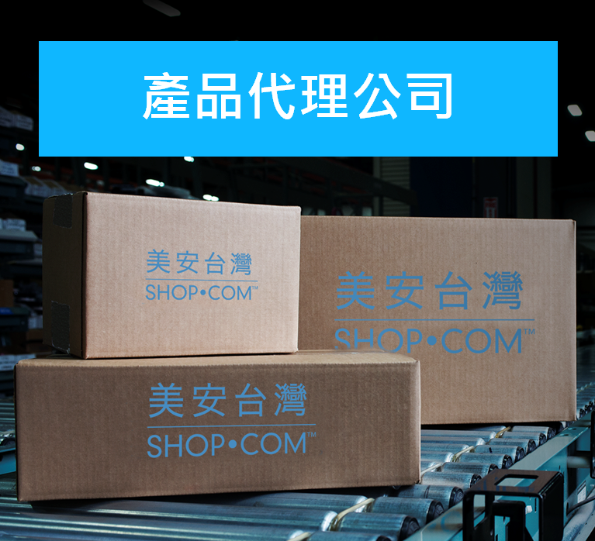
品牌產品好不好？
數百項獨家代理產品
僅此一家別無分號
一年數十億營業額
無以計數的使用見證

Slide 27

消費過程省不省？
最高33%現金回饋
一樣的商品更省的價格
花本來就該花的錢
賺額外拿到的收入

Slide 28
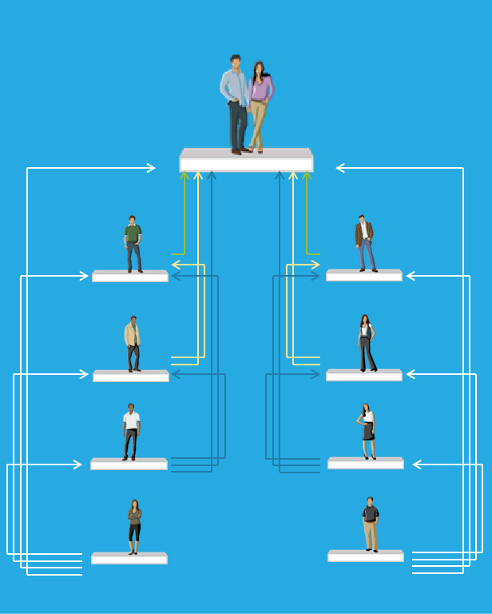
聰明人拿永續收入的方法
➔ 發揮創意
➔ 智慧財產權
普通人拿永續收入的方法
➔ 團隊合作
➔ 通路財產權

Slide 29
SHOP ‧ COM 系統讓普通人
可以共享時間、人脈、智慧
得到通路財產權的永續收入

Slide 30
[
]
執行2-3年計畫為您的財務未來建立基礎

Slide 31

電子商務會不會沒落？

Slide 32



再過十年
電子商務就是傳統產業

Slide 33
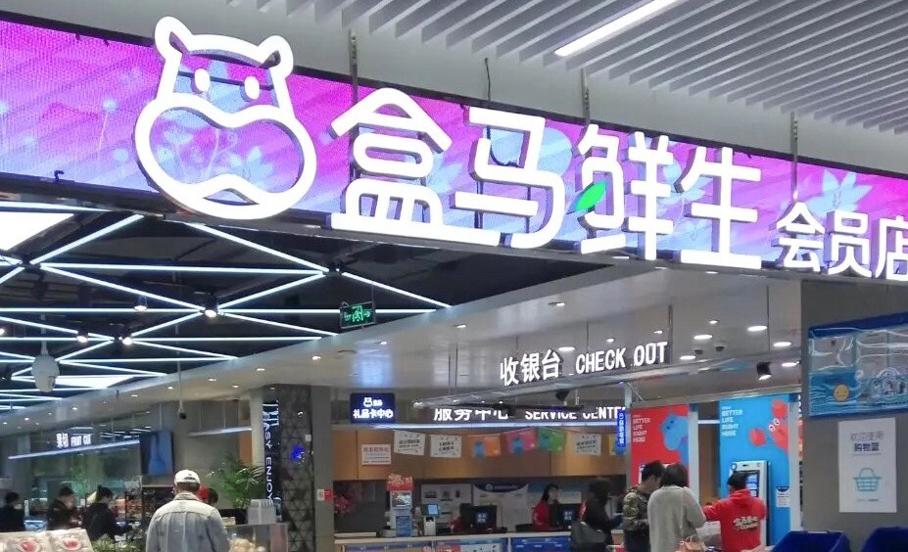
下一個十年➔ 線上線下、虛實整合

Slide 34
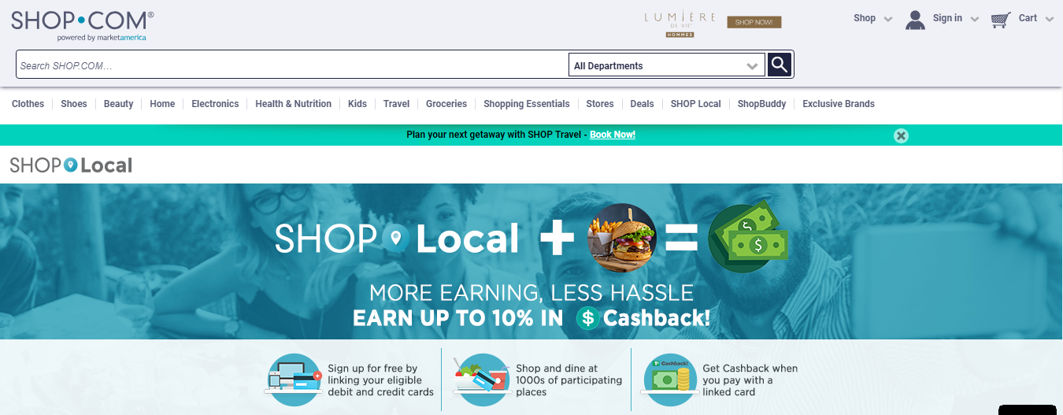
虛實整合 這件事情………
七年前…SHOP ‧COM就在做了

Slide 35
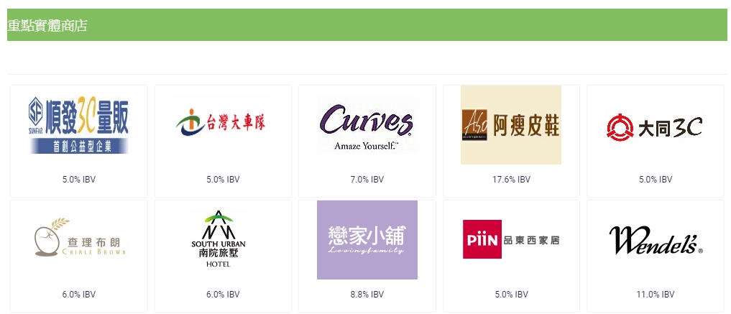
實體夥伴商店
線上的流量➔線下的消費

Slide 36
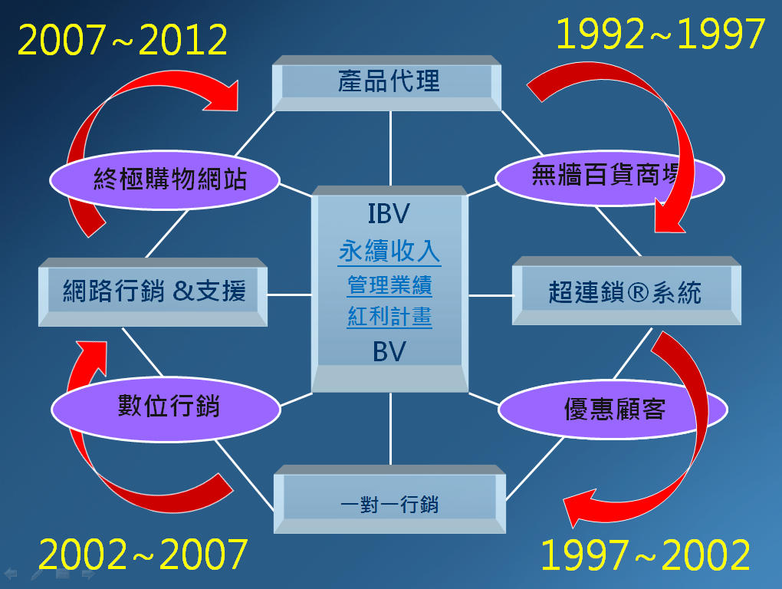
無數的例子證明
SHOP ‧COM 總是站在趨勢前端

Slide 37

最後的問題是……
人生~錯失機會的代價有多大？
2000年 1280億
今天 48億
1997年 100萬
今天 5000億
2006年 10億
今天 3000億

Slide 38
夢幻的企業國度
沒有大老闆和小員工的勞資對立
因為每個人都是創業主
沒有企業家和上班族的貧富差距
因為每個人都是企業家

Slide 39


現實是……這樣的夢幻企業很難實現
但 SHOP ． COM 可以

Slide 40

JR 為我們做到的
不只是共享經濟
更是”分享經濟”

Slide 41
SHOP ‧COM 創業家的成就和成功
拿到永續收入，那只是一種成就
分享創業價值，那才是一種成功

